Slide 1
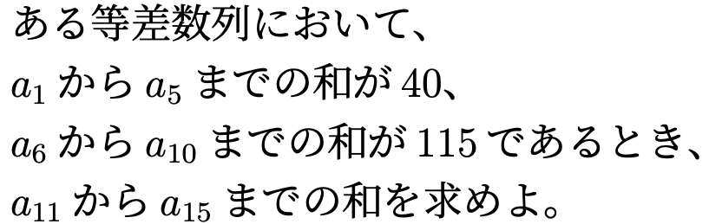
高校数学 B 問題演習
数列「等差数列の和」
Notes:
このビデオでは、教科書や問題集にでてくる問題の中で、
特徴的な問題をひとつ取り上げて解説します。

Slide 2
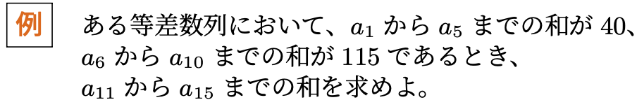
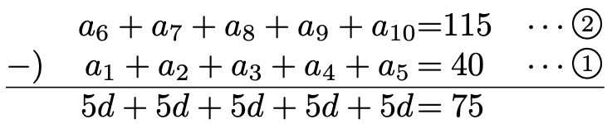







Slide 3








Slide 4
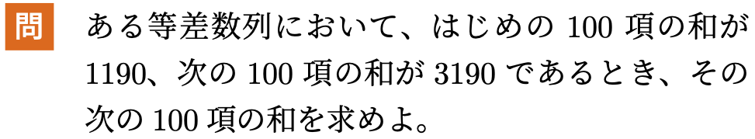
ビデオを止めて問題を解こう

Slide 5








Slide 6
高校数学 B 問題演習
数列「等差数列の和」

